Slide 1
Chào mừng thầy cô về dự giờ lớp 1a3
Môn: Tiếng Việt 1
Giáo viên: Lò Thị Thanh Quyên

Slide 2
Thứ năm ngày 21 tháng 12 năm 2023 Tiếng Việt

Slide 3
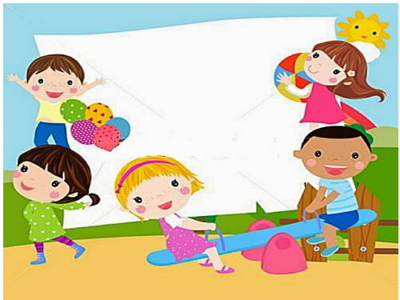
KHỞI ĐỘNG

Slide 4
Thứ năm ngày 21 tháng 12 năm 2023 Tiếng Việt

Slide 5
Thứ năm ngày 21 tháng 12 năm 2023 Tiếng Việt
Các loài hoa đua nhau khoe sắc.
oa
oe

Slide 6
Thứ năm ngày 21 tháng 12 năm 2023 Tiếng Việt
Bài 74: oa oe

Slide 7
Đọc
oa
oe
2
h
oa
hoa
oa
hoà
loa
toả
xoá
khoẻ
loe
loé
xoè

Slide 8
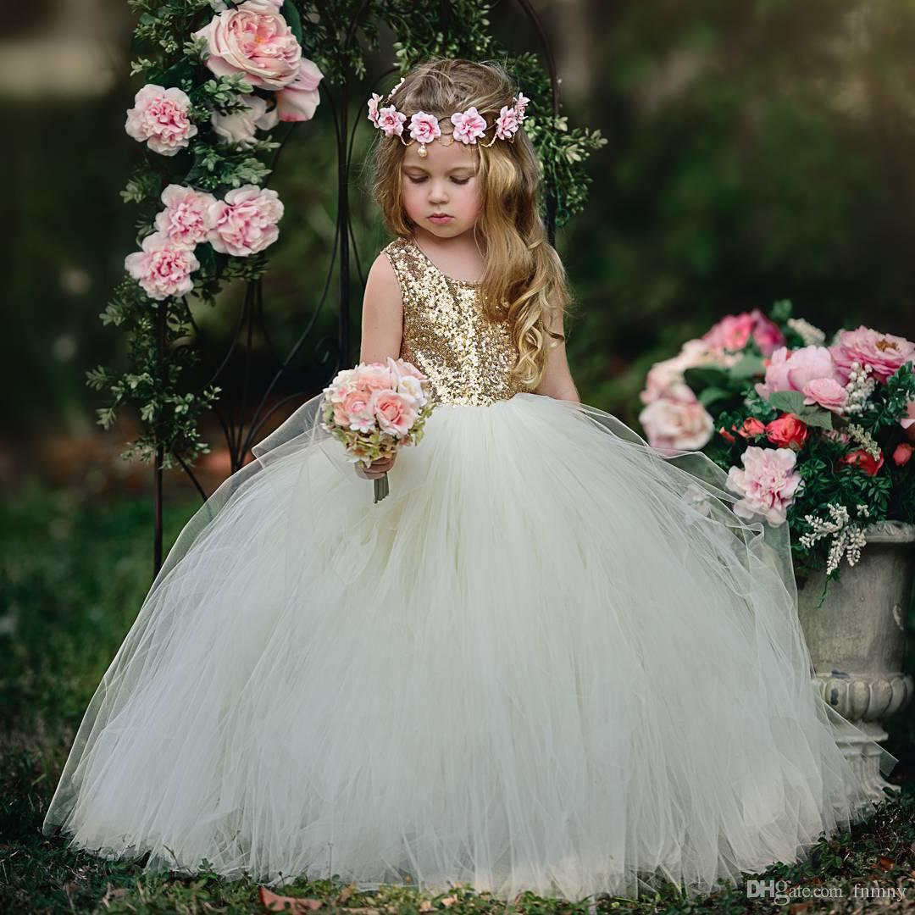
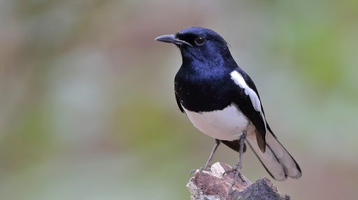
oe
oa
oa
váy xòe
đóa hoa
chích chòe
oe

Slide 9
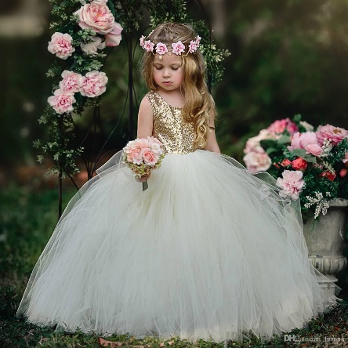
oa
oe
Đọc
2
h
oa
hoa
oa
hoà
loa
toả
xoá
khoẻ
loe
loé
xoè
oá
đ hoa
váy
chích ch
xoè
oè

Slide 10
Thứ năm ngày 21 tháng 12 năm 2023 Tiếng Việt Bài 74: oa oe
3
ViÕt

Slide 11
oa
oe
h
oa
hoa
oa
hoà
loa
toả
xoá
khoẻ
loe
loé
xoè
oá
đ hoa
váy
chích ch
xoè
oè

